Slide 1

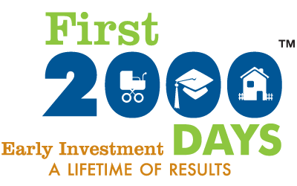
Los Primeros 2000 DÍAS de INVERSIÓN TEMPRANA
UNA VIDA DE RESULTADOS

Slide 2

¿ Por qué el nacimiento hasta la edad de ocho años?
El periodo más rápido de desarrollo en la vida humana occure del nacimiento hasta la edad de ocho años
Los resultados al fin del tercer grado predicen:
éxito academico
éxito en la carrera

Slide 3

¿Por qué debería interesarle?
Seguridad Nacional
Competencia global
Bienestar económico
Reducción de la delincuencia
Comunidades prósperas
Si usted se preocupa por estos temas, usted se preocupa por el desarrollo infantil.

Slide 4



No tiene que tomar mi palabra
Militares, líderes empresariales y funcionarios encargados de hacer cumplir la ley, bajo la organización Council for a Strong America (Consejo para un Estados Unidos Fuerte), están pidiendo una mayor inversión para garantizar nuestra seguridad nacional, reducir el crimen y para mantenernos competitivos a nivel mundial.

Slide 5

Seguridad Nacional
Los almirantes y generales jubilados dicen que nuestra seguridad nacional depende de inversiones de la primera infancia.

Slide 6
El 23% de los bachilleres que se gradúan en Carolina del Norte y toman las pruebas para las fuerzas armadas reciben una puntuación muy baja para poder unirse al ejército.
70% de los estadounidenses entre 17 a 24 años no pueden satisfacer los requisitos de elegibilidad militar. En Carolina del Norte, es 72%.
Más de 700,000 jóvenes en Carolina del Norte no pueden ingresar en las militares.

Slide 7
Prevención del Crimen
Más de 5,000 líderes de la aplicación de la ley, a través de la nación, dicen que la educación de la infancia temprana de alta calidad es una estrategia clave para reducir el crimen.

Slide 8
En el año 2022, la Asamblea General de Carolina del Norte consignó
$3.3 mil millones del fondo general a la División de Correcciones y $230 millones a la División del Desarrollo del Niño y Educación a Temprana Edad
Los jóvenes en riesgo que no recibieron una educación de calidad alta durante la primera infancia fueron 70% más probable ser arrestado para un crimen violenta a los 18 años

Slide 9
Es esencial a la salud económica
La Cámara de comercio de Los Estados Unidos dice que nuestro futuro económico depende en las inversiones de primera infancia.

Slide 10
Cerca de la mitad de los empleadores en CN reportan deficiencias en el pensamiento crítico y las habilidades para resolver problemas.
60% de los empleadores en CN reportan una brecha en las habilidades de comunicación.

Slide 11

Fe
Organizaciones nacionales basadas en la fe, como Shepherding the Next Generation y Children’s Defense Fund están abogando por una mayor inversión en el cuidado y aprendizaje temprano.

Slide 12
“Mi fe me llama para asegurar que cada niño en cada comunidad tenga la oportunidad de convertirse en la mejor persona como Dios lo desea.”
Reverendo Tommy James, First Baptist Church, Burnsville, Carolina del Norte

Slide 13

¿Por qué les importa?
Para entender por qué les importa, tenemos que hablar de cómo se desarrolla los cerebros de los niños y cómo es el desarrollo del niño.

Slide 14

Es Dinámico
La base para el aprendizaje del futuro se construye durante la primera infancia.
El desarrollo del niño es un proceso dinámico, interactivo que no es predeterminado

Slide 15
El cerebro es uno de los órganos no desarrollado totalmente al momento de nacer.
La arquitectura del cerebro se forma durante los años tempranos de un niño.

Slide 16
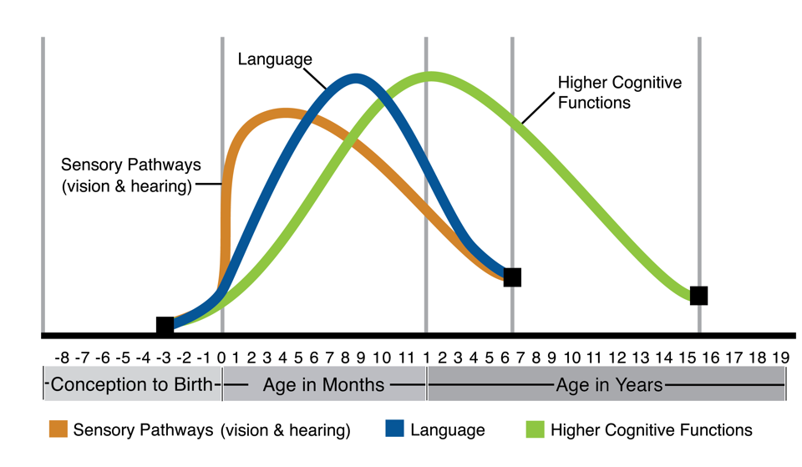
Cerebros se construyen, no nacen hechos
Sinapsis, formando a MÁS DE UN MILLÓN POR SEGUNDO, conectan las células del cerebro que influyen en todo, desde la capacidad intelectual a resolver problemas a idioma.

Slide 17

Solo hay 2000 días para hacerlo bien.

Slide 18
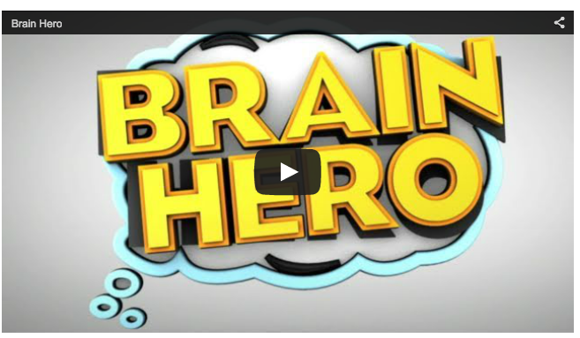
Primeras experiencias construyen la arquitectura cerebral
https://youtu.be/cMMY4NFTa8c
Notes:
Click on the url to open the video in YouTube. Requires a wireless connection!
https://youtu.be/cMMY4NFTa8c

Slide 19
Cerebros se construyen, no nacen hechos.
Las experiencias más importantes resultan de la interacciones durante los primeros 2000 días.
Experiencias adversas afectan negativamente el desarrollo cerebral saludable.
El desarrollo de los niños es afectado por los acontecimientos, la familia, y el entorno comunitario.
Primeras experiencias construyen la arquitectura cerebral

Slide 20

Más que la académica
Aunque es importante, no nacemos con las habilidades que nos permiten controlar impulsos, hacer planes, y mantenernos enfocados. Nosotros nacemos con la capacidad para desarrollar estas habilidades.

Slide 21
Habilidades lingüísticas y mejorar el trabajo en equipo
Habilidades de negociación
Ética racional
Pensamiento creativo y solución de problemas
Aprender a jugar con otros
Crear juegos y reglas
Aprender a seguir las reglas
Primeras exploraciones

Slide 22

¡Sabemos lo que Funciona!
Hay varias décadas de investigación y numerosos estudios longitudinales, que incluyen ensayos aleatorios con más de 40 años de datos.

Slide 23
Construir una Base Sólida
La salud y el desarrollo del niño, empezando al nacimiento
Familias y comunidades que son comprensivas y apoyadas
Educación y experiencias de cualidad alta desde el nacimiento hasta la edad de ocho años , con asistencia regular

Slide 24

  Buena Salud
Los niños que participaron en programas de aprendizaje de alta calidad, que incluyeron exámenes de salud y componentes de nutrición, tenían una mejor salud como adultos y menos enfermedades crónicas, incluyendo los niveles inferiores de la hipertensión arterial, síndrome metabólico y la obesidad al llegar a los 30 años.

Slide 25
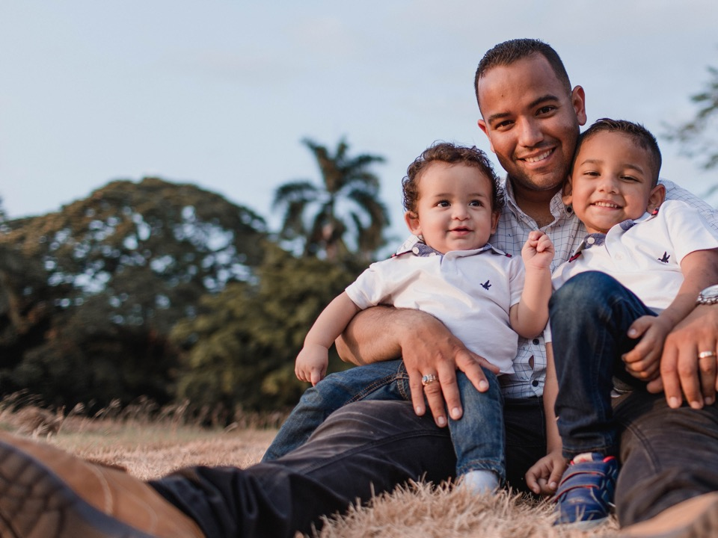
  Familias Fuertes
Programas de visitas al hogar- programas de voluntarios en que ellos trabajan con padres, prenatalmente, y/o con niños pequeños – reducen los costos de atención al cuido de la salud, mejoran la preparación escolar y el éxito académico, reducen la necesidad de educación correctiva y aumentan la independencia de la familia.

Slide 26

  Aprendizaje Temprano de Alta Calidad
En CN los niños del 3er grado tienen más éxito en las pruebas estandarizadas en la lectura y matemáticas, y tasas más bajas en la colocación de educación especialmente en los condados que recibieron más fondos para Smart Start y More at Four (NC Pre K)

Slide 27
  Aprendizaje Temprano de Alta Calidad
Programas de primera infancia pueden aumentar las tasas de graduación secundaria hasta el 44%.
Es estimado que un aumento de 5% en las tasas de graduación secundaria de varones le puede ahorrar $153 millones anual para el estado en las tasas de encarcelamiento.
Los participantes en los programas ganan sueldos más altos , pagan más impuestos y tienen menos probabilidad de depender de la asistencia gubernamental.

Slide 28
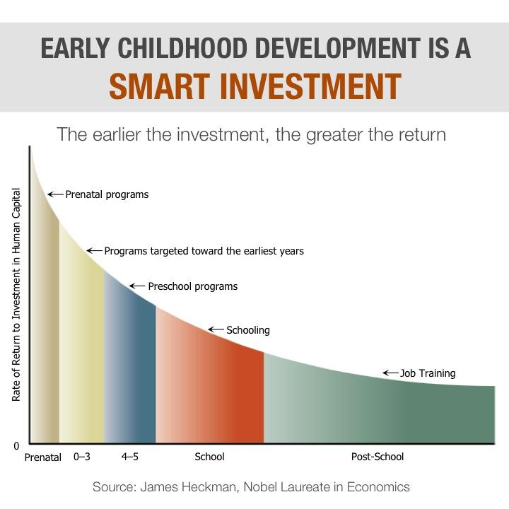
Cada $1
invertido
en la educación de primera infancia produce un rendimiento
de 7-13%.

Slide 29

Early Investments: ROI
https://heckmanequation.org/resource/la-dura-realidad-detras-de-las-habilidades-cognitivas/

Slide 30
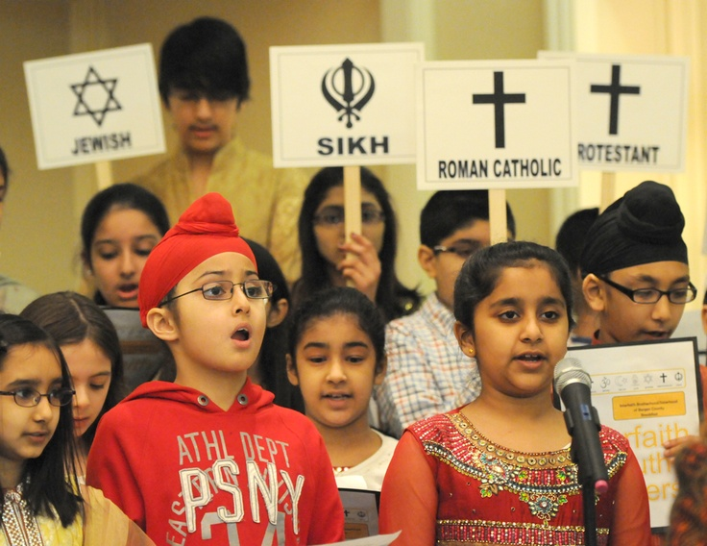
  Primera Conexión con la Comunidad
La primera conexión de un niño a su grande comunidad es ir a menudo a un sitio de alabanza.

Slide 31

  La Gente Escucha
Cuando los líderes de fe hablan sobre la necesidad de que todos los niños tienen las primeras experiencias que necesitan para prosperar, la gente escucha.
El pastor Jerry Lewis de la iglesia Grace for All en Marion, CN dio una serie de sermones Los Primeros 2000 Días a su congregación.

Slide 32
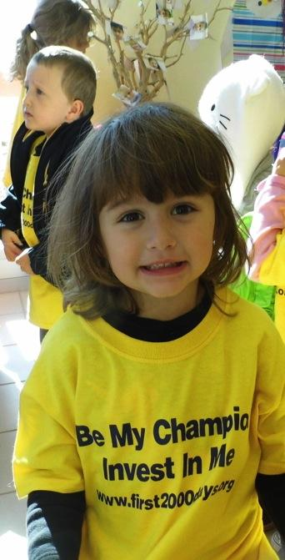
  Los Líderes de Fe de Carolina del Norte:
Son Padres que Apoyan
Promueven Programas de Primera Infancia de Alta Calidad
Promueven la alfabetización
Crean impacto Comunitario

Slide 33
  Los cerebros se construyen, no nacen hechos.
  Desde el nacimiento hasta la edad de 8 años es un período crítico del desarrollo.
  Las experiencias más tempranas de los niños forman y estimulan sus cerebros, están conectados, creando una base fuerte o débil, para todos el aprendizaje en su futuro.
  Los resultados al final del tercer grado predicen el éxito académico y profesional.
  Sabemos lo que funciona.

Slide 34
¡Actúe ahora! ¡Es Fácil!
  Hable con una persona esta semana acerca de la importancia de los primeros años de los niños y nuestro estado.
  Firma el compromiso a los niños en www.first2000days.org y ¡alentar a otros a hacer lo mismo!
  Tenga una presentación para su congregación.
  Preste atención a los temas de hoy sobre cuestiones que afectan a los niños mediante la firma para recibir alertas en www.first2000days.org.

Slide 35

Para más información sobre los Primeros 2000 Días
Lisa Finaldi
lfinaldi@buildthefoundation.org
www.buildthefoundation.org/initiatve/first-2000-days
NC Early Childhood Foundation
www.buildthefoundation.org

